Slide 1

LIME ACCESS PLATFORMA ONLINE DO SZKOLEŃ OSÓB WCHODZĄCYCH NA TEREN PWR REJESTRACJA i SZKOLENIE OSOBY WCHODZĄCEJ
Załącznik nr 6a
RTX Corporation (Corporate) - Company Use

Slide 2

Klasyfikacja kontroli eksportu
DATA OZNACZENIA (RRRR-MM-DD) | 22.08.2025 | NR PRACOWNICZY (P…) | P536717
X
Zaznacz jeśli dokument nie zawiera danych technicznych
LUB
Wpisz klasyfikację eksportową wszystkich slajdów
tej prezentacji wypełniając tabelę poniżej.
Kod klasyfikacyjny musi być zawsze podany w polach U.S. oraz Outside U.S. . Klasyfikacja lokalna musi być zawsze podana gdy osoba wypełniająca tabelę znajduje się poza terenem Stanów Zjednoczonych. | KLASYFIKACJA
 | LOKALIZACJA | REGULACJE U.S.
 |  | EAR | ITAR
 | U.S.
 | OUTSIDE U.S.
 |  | REGULACJE LOKALNE
 | POLSKA | PL / UE | DPA (CG)
 |  |  | Document may be DPA controlled if EIPA value starts with “2” or US ITAR box contains any value other than “NSR”.
P-ECCN
P-USML
ECCN
USML
Aby uzyskać instrukcje i przykłady wypełniania tego slajdu skontaktuj się z GT Focal
Jeśli mieszkasz poza Polską, zmodyfikuj odpowiednio sekcję Regulacje Lokalne
UWAGA O PRAWACH WŁASNOŚCIOWYCH
Ten dokument zawiera informacje zastrzeżone Pratt & Whitney Rzeszów S.A. lub Pratt & Whitney Kalisz Sp. z o.o. lub Pratt & Whitney Tubes Sp. z o.o., lub Hamilton Sundstrand Poland Sp. z o.o. Nie wolno posiadać, robić użytku, kopiować ani udostępniać tego dokumentu ani żadnych informacji w nim zawartych do żadnych celów, w tym, między innymi, do projektowania, produkcji lub naprawy części czy uzyskiwania zezwoleń ULC, EASA lub innych zezwoleń rządowych bez wyraźniej, pisemnej zgody właściciela informacji zastrzeżonych. Samo otrzymanie lub posiadanie tego dokumentu, niezależnie od źródła, nie stanowi takiej zgody. W celu uzyskania pozwolenia na wykorzystanie tych informacji, należy skontaktować się z osobą, która przekazała ten dokument. Posiadanie, używanie, kopiowanie lub ujawnianie przez kogokolwiek bez wyraźnej pisemnej zgody WŁAŚCICIELA jest niedozwolone i może pociągać za sobą skutki w postaci odpowiedzialności karnej lub cywilnej.
KLASYFIKACJA KONTROLI EKSPORTU: [NIE ZAWIERA DANYCH TECHNICZNYCH]
DATA OZNACZENIA: [2025-08-22], NR PRACOWNICZY [P536717]
TYLKO DO CELÓW PLANOWANIA
RTX Corporation (Corporate) - Company Use

Slide 3
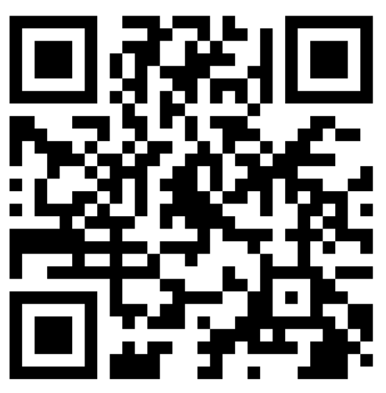

START
W przeglądarce Chrome należy uruchomić link lub skorzystać z urządzenia mobilnego, aby zeskanować kod QR, który bezpośrednio przekieruje do platformy.
GOŚĆ: https://t.s2.limeaccess.com/QQI2NY
KONTRAHENT: https://t.s2.limeaccess.com/J8I41Y
Proszę postępować wg poleceń w panelu rejestracji
RTX Corporation (Corporate) - Company Use

Slide 4

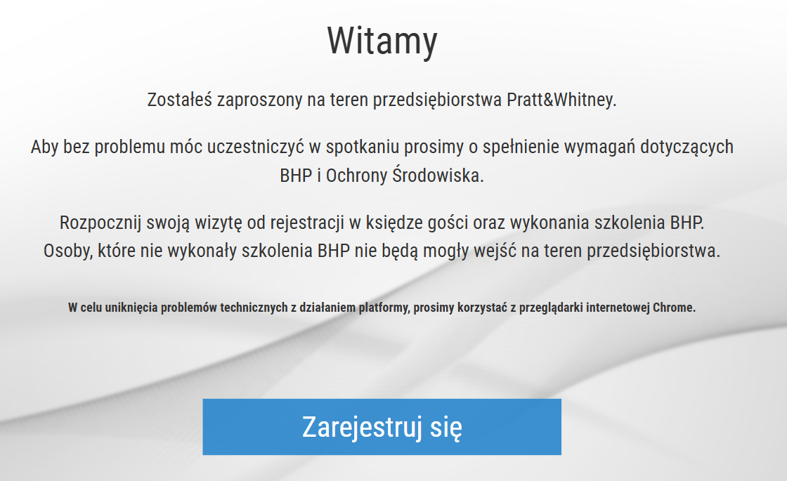
Panel Rejestracji
Możliwość zmiany języka
Pierwsza rejestracja w systemie
RTX Corporation (Corporate) - Company Use

Slide 5
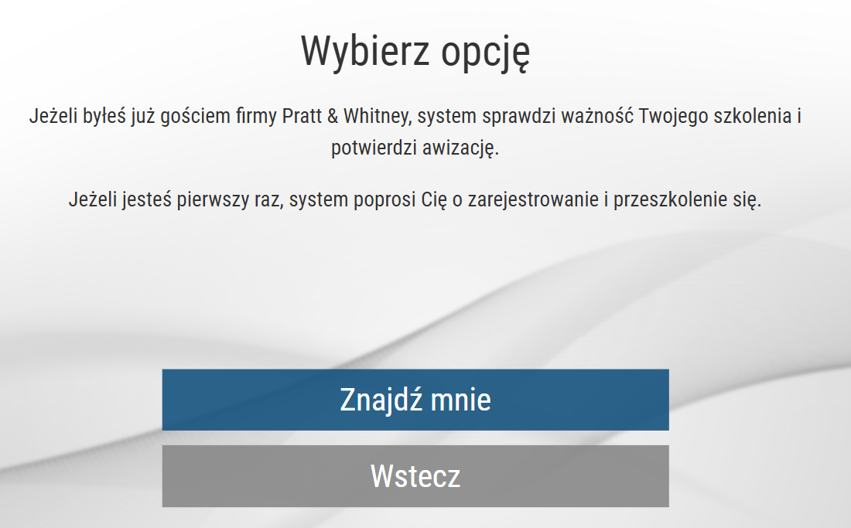
Panel Rejestracji (weryfikacja)
Możliwość zmiany języka
Możliwość weryfikacji ważności szkolenia lub rejestracja osób, które będą pierwszy raz w PWR
RTX Corporation (Corporate) - Company Use

Slide 6
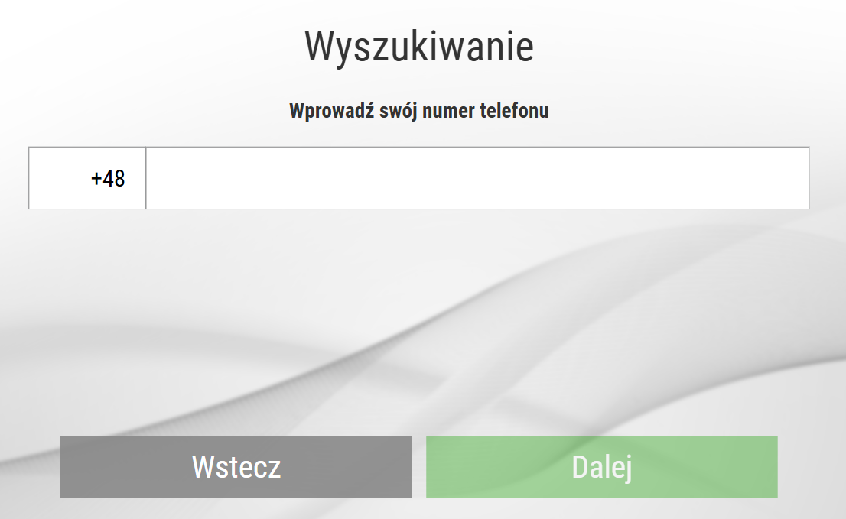
Panel Rejestracji (weryfikacja)
Możliwość zmiany języka
Wybierz swój numer kierunkowy
W celu identyfikacji należy wpisać swój numer telefonu
RTX Corporation (Corporate) - Company Use

Slide 7
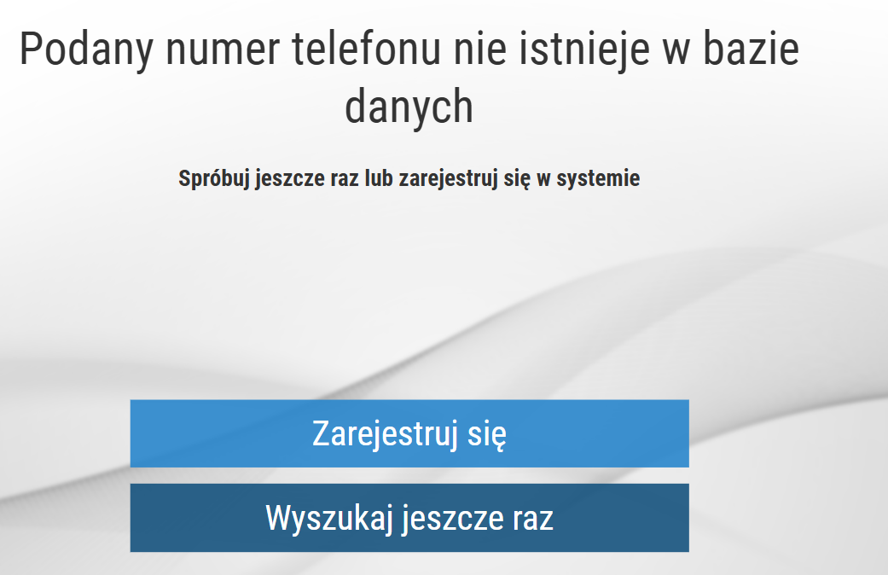
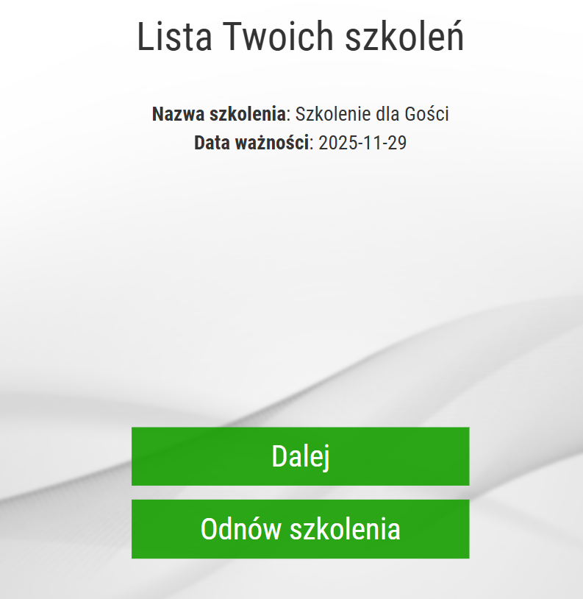
Panel Rejestracji (ważność szkolenia/ odnowienie szkolenia)
Jeżeli podany numer telefonu istnieje w bazie pojawi się informacja o ważności szkolenia.
Jeżeli podany numer telefonu nie istnieje w bazie należy zarejestrować się w systemie.
Istnieje możliwość odnowienia szkoleń.
RTX Corporation (Corporate) - Company Use

Slide 8
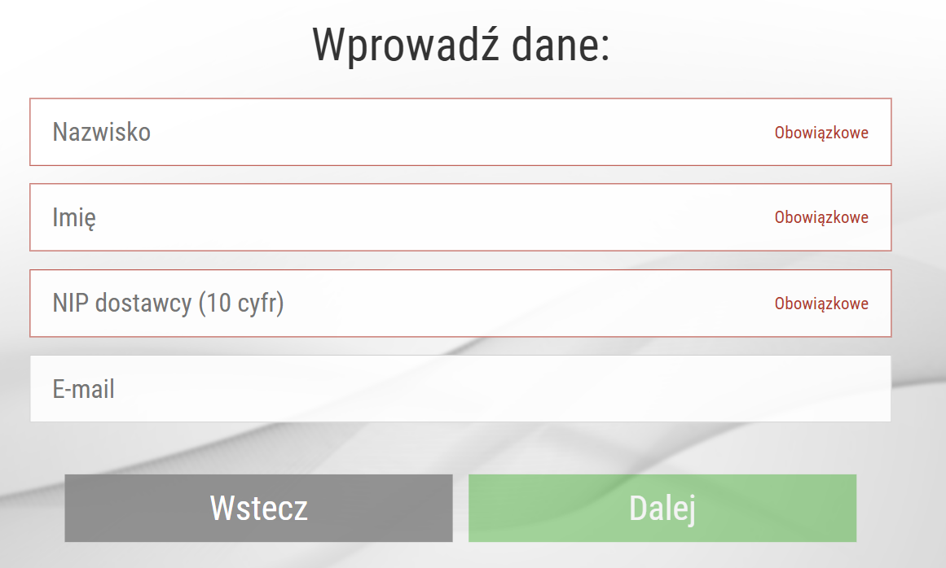
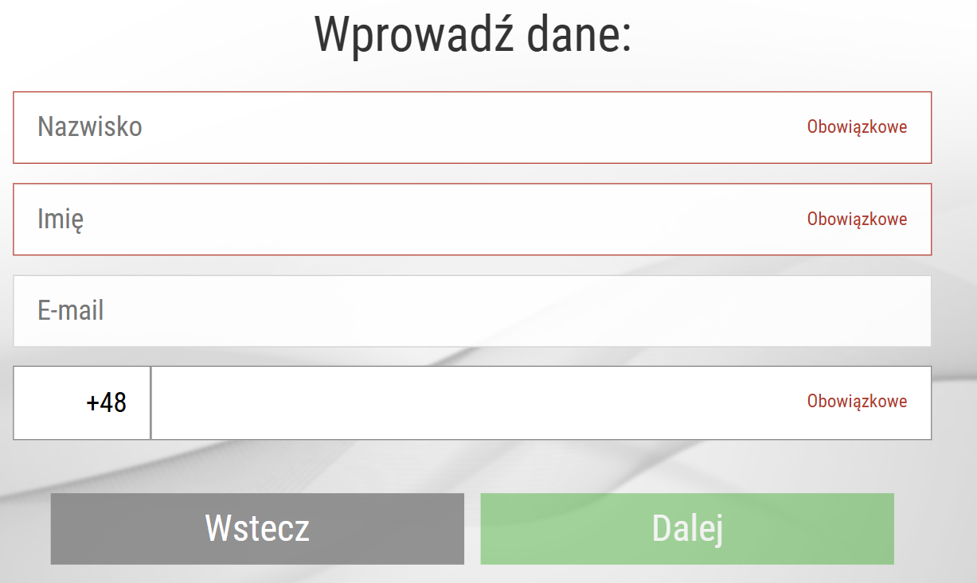
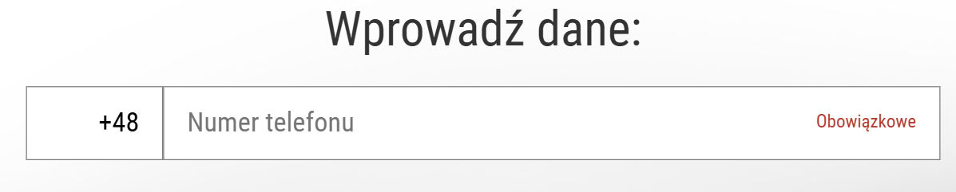
Panel Rejestracji
Kontrahent:
Gość:
Należy wprowadzić dane wymagane do rejestracji
Wybierz swój numer kierunkowy
Wybierz swój numer kierunkowy
RTX Corporation (Corporate) - Company Use

Slide 9
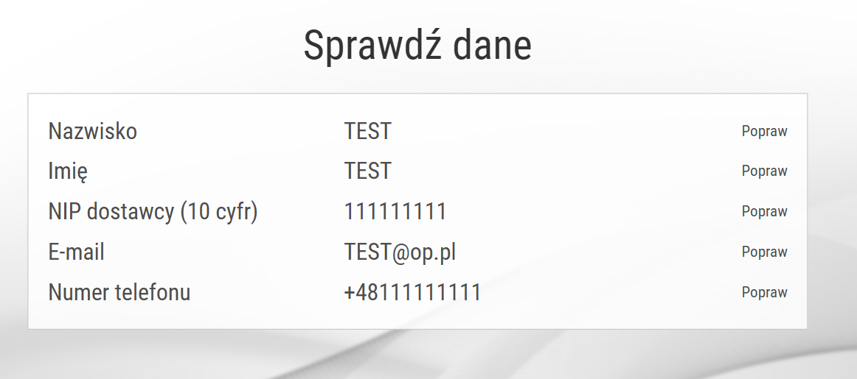
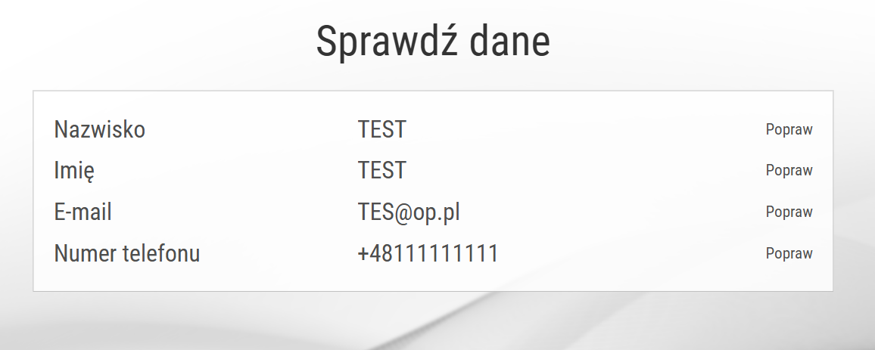
Panel Rejestracji
Kontrahent:
Gość:
Proszę sprawdzić poprawność danych. W razie błędów można je skorygować przyciskiem Popraw. Jeśli dane są prawidłowe, proszę wybrać Dalej.
RTX Corporation (Corporate) - Company Use

Slide 10
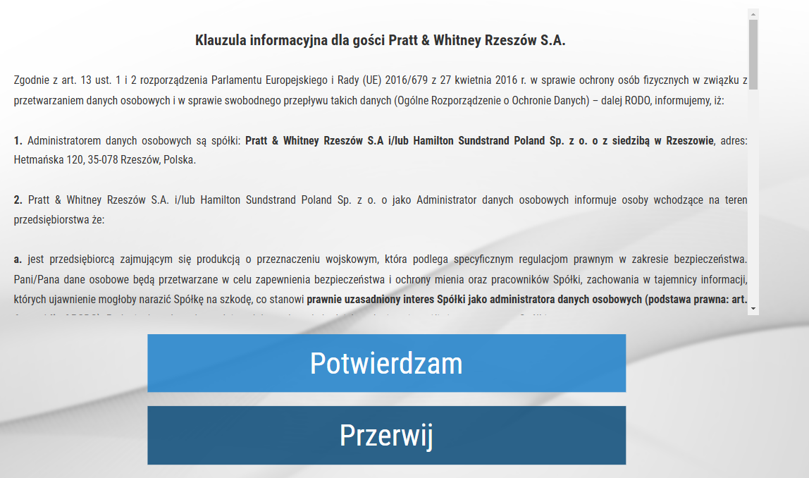
Panel Rejestracji
Prosimy o zapoznanie się z klauzula informacyjną oraz potwierdzenie faktu zapoznania przyciskiem Potwierdzam
Przerwij - Brak udzielenia zgody na przetwarzanie danych skutkuje przerwaniem procesu rejestracji
RTX Corporation (Corporate) - Company Use

Slide 11
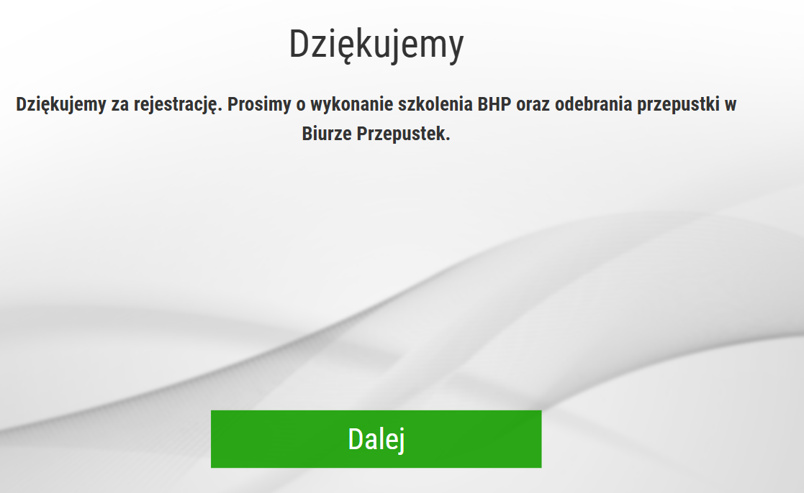
Panel Rejestracji
Kontrahent/ Gość
Proces rejestracji zakończył się pomyślnie, proszę przejść do Szkolenia BHP
RTX Corporation (Corporate) - Company Use

Slide 12


Panel Rejestracji (szkolenie)
Kontrahent:
Gość:
Szkolenie BHP dla wykonawców/gości musi zostać ukończone.
Na końcu szkolenia będzie test z pytaniami (dotyczy kontrahentów).
RTX Corporation (Corporate) - Company Use

Slide 13

Rejestracja (zakończenie)
Dziękujemy za wykonanie szkolenia.
Prosimy zgłosić się do Biura Przepustek, gdzie zostaną zweryfikowane dane podane podczas rejestracji. Dopiero po pomyślnej weryfikacji możliwe będzie uzyskanie przepustki i wejście na teren przedsiębiorstwa.
RTX Corporation (Corporate) - Company Use

